Slide 1





Slide 2












Slide 3









개발자 커뮤니티 사이트

Slide 4


프로그래밍 중 발생하는 다양한 오류와 해결방법에 대한 트러블 슈팅 과정을 공유하고자 함
개발자들이 서로 코드를 비교하면서 자신의 코드의 문제점을 진단하고 해결 과정 및 결과를 기록하는 것의 중요성을 느낌

Slide 5
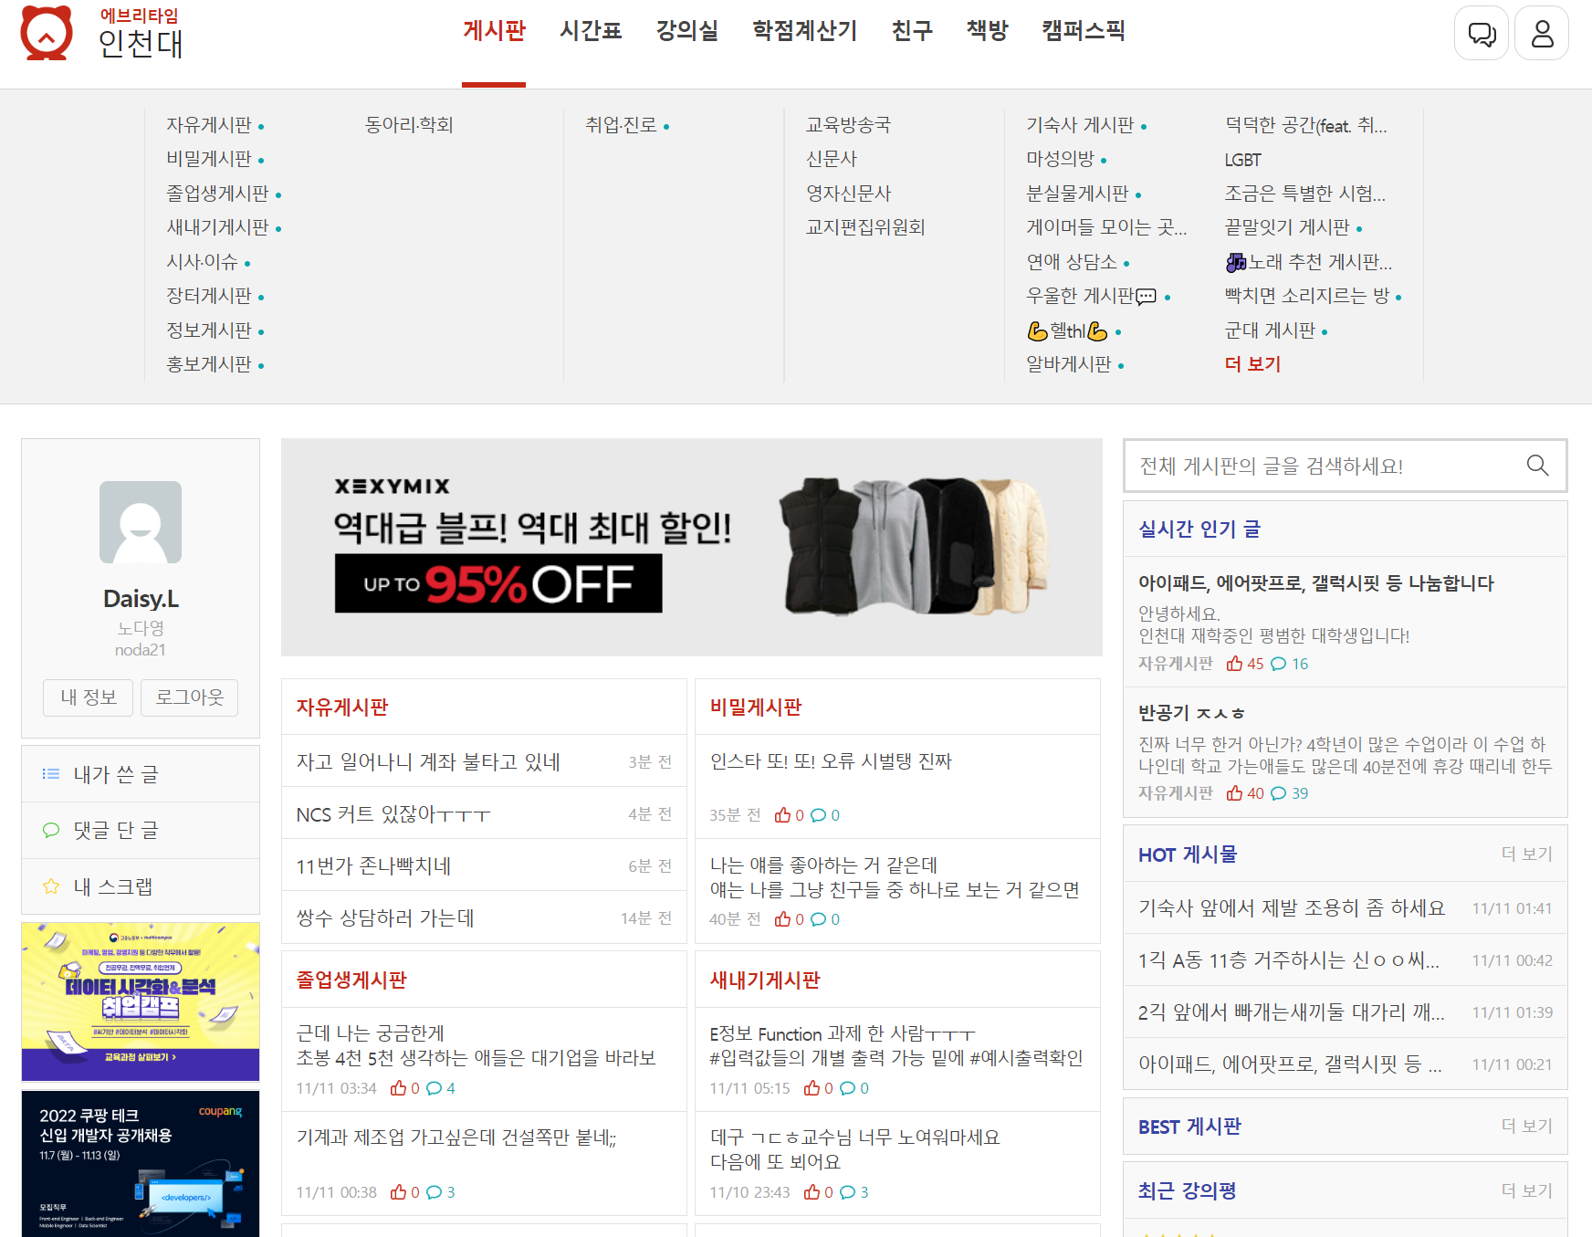


- 에브리타임

Slide 6
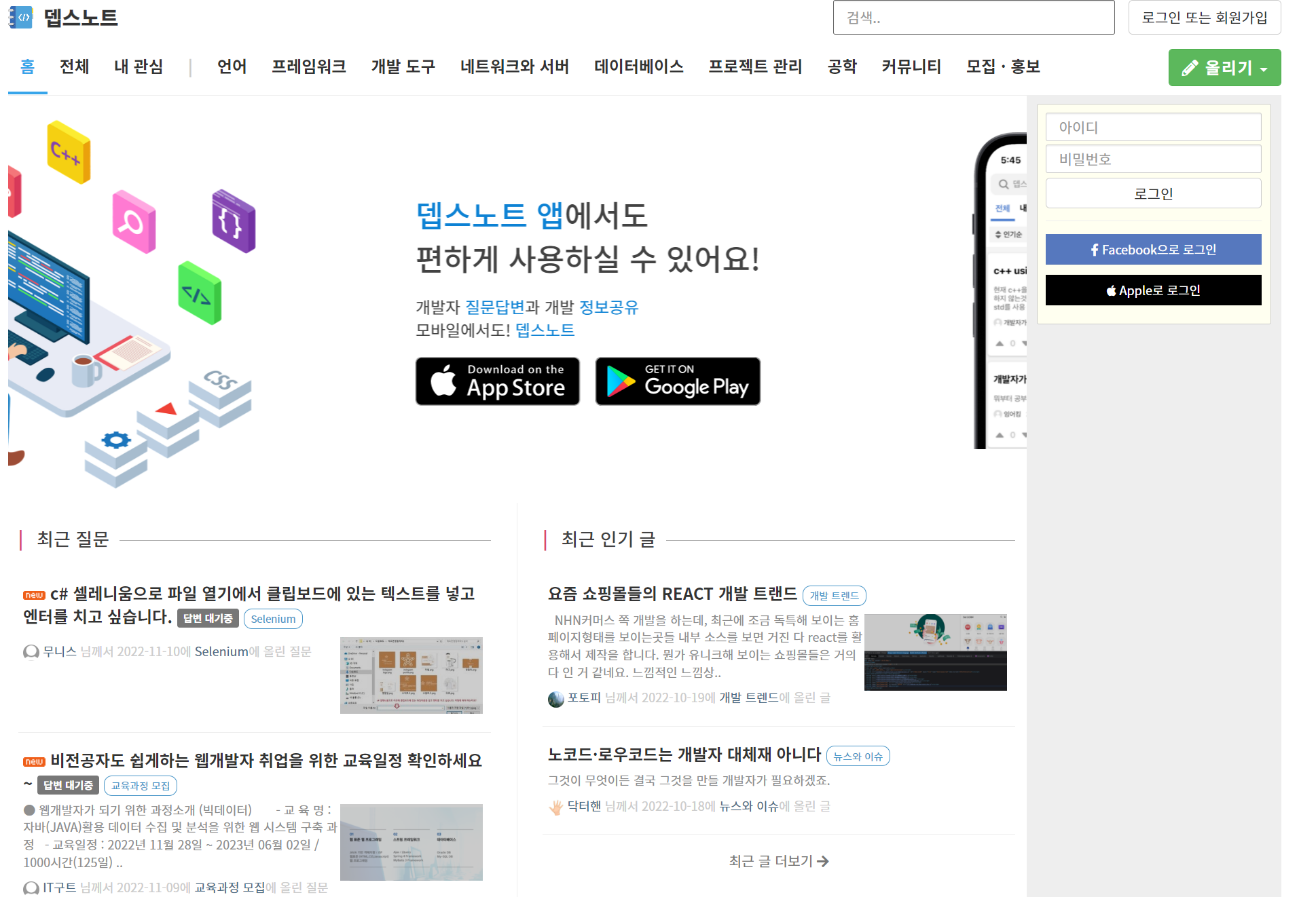
- 뎁스노트

Slide 7
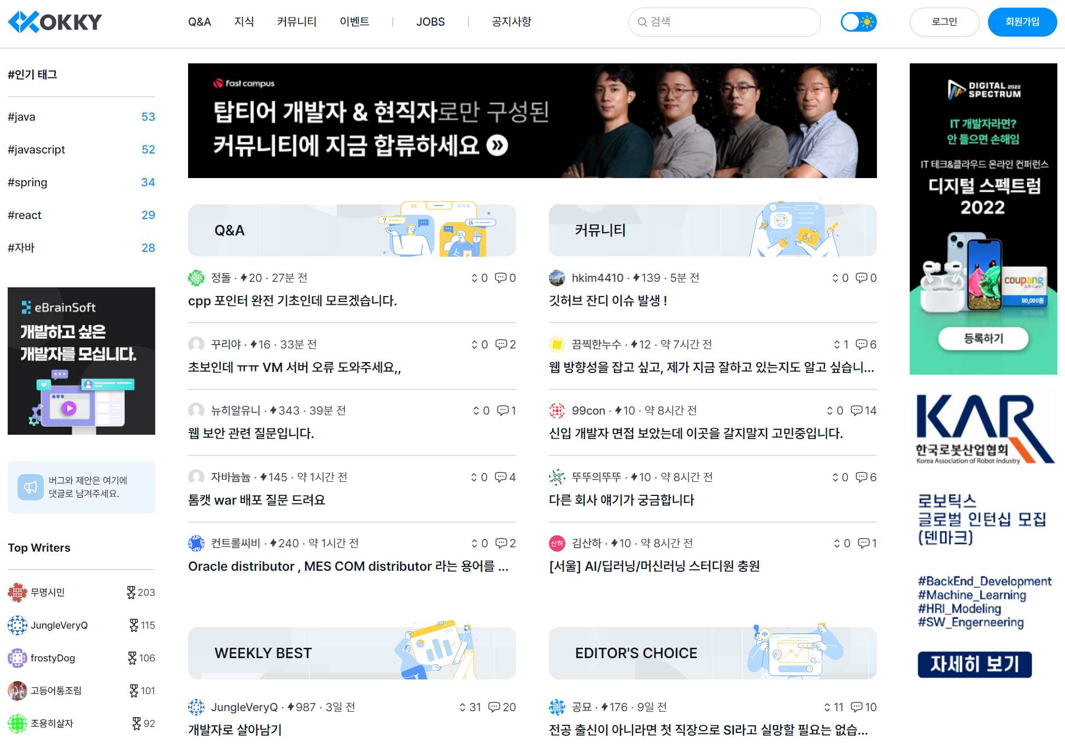
- OKKY

Slide 8




게시판:
트러블 슈팅 게시판 : 자신에게 발생한 오류와 해결 방법을 기록하고 공유
질문 게시판 : 해결이 되지 않는 오류를 공유하고 해결에 대한 도움을 주고 받는 게시판
일상 소통 게시판 : 개발자의 일상적인 이야기를 올리는 게시판
공지사항 게시판: 관리자가 홈페이지와 관련된 공지사항을 올리는 게시판
활동 모집 게시판 : 프로젝트 및 스터디 그룹원을 모집하거나 신청하는 게시판
사용 기능:
summernote
풀 캘린더
지도 API
좋아요, 추천 수로 인기 게시물을 메인 페이지에 노출
질문에서 머리말로 카테고리 나누고 작성(카테고리 별로 검색 가능)
개발 언어별로 정렬 가능
내가 쓴 글만 보기
자신의 경력 및 스펙을 수치로 환산하여 해당하는 회사 목록 지도에 출력
회원가입, 로그인
검색
관리자 모드

Slide 9





